Slide 1
Tříkrálová slavnost
Čtvrťáci obejdou všechny třídy i ředitelnu

Slide 2
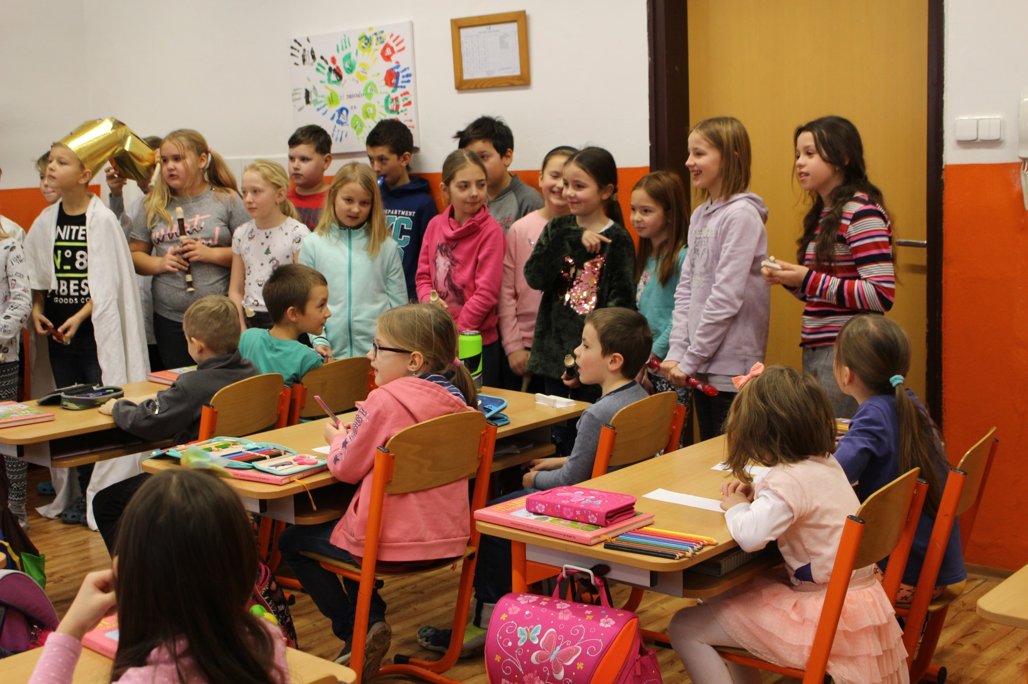
Začínáme u prvňáků

Slide 3
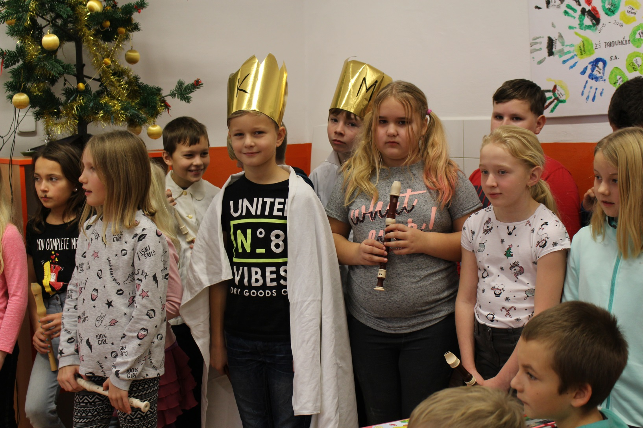
My tři králové… kde je ten třetí?

Slide 4
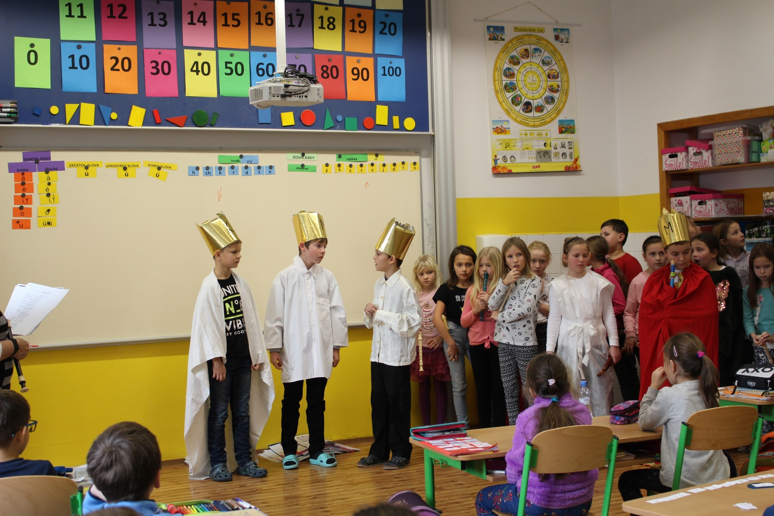
Tady jsou králové kompletní

Slide 5
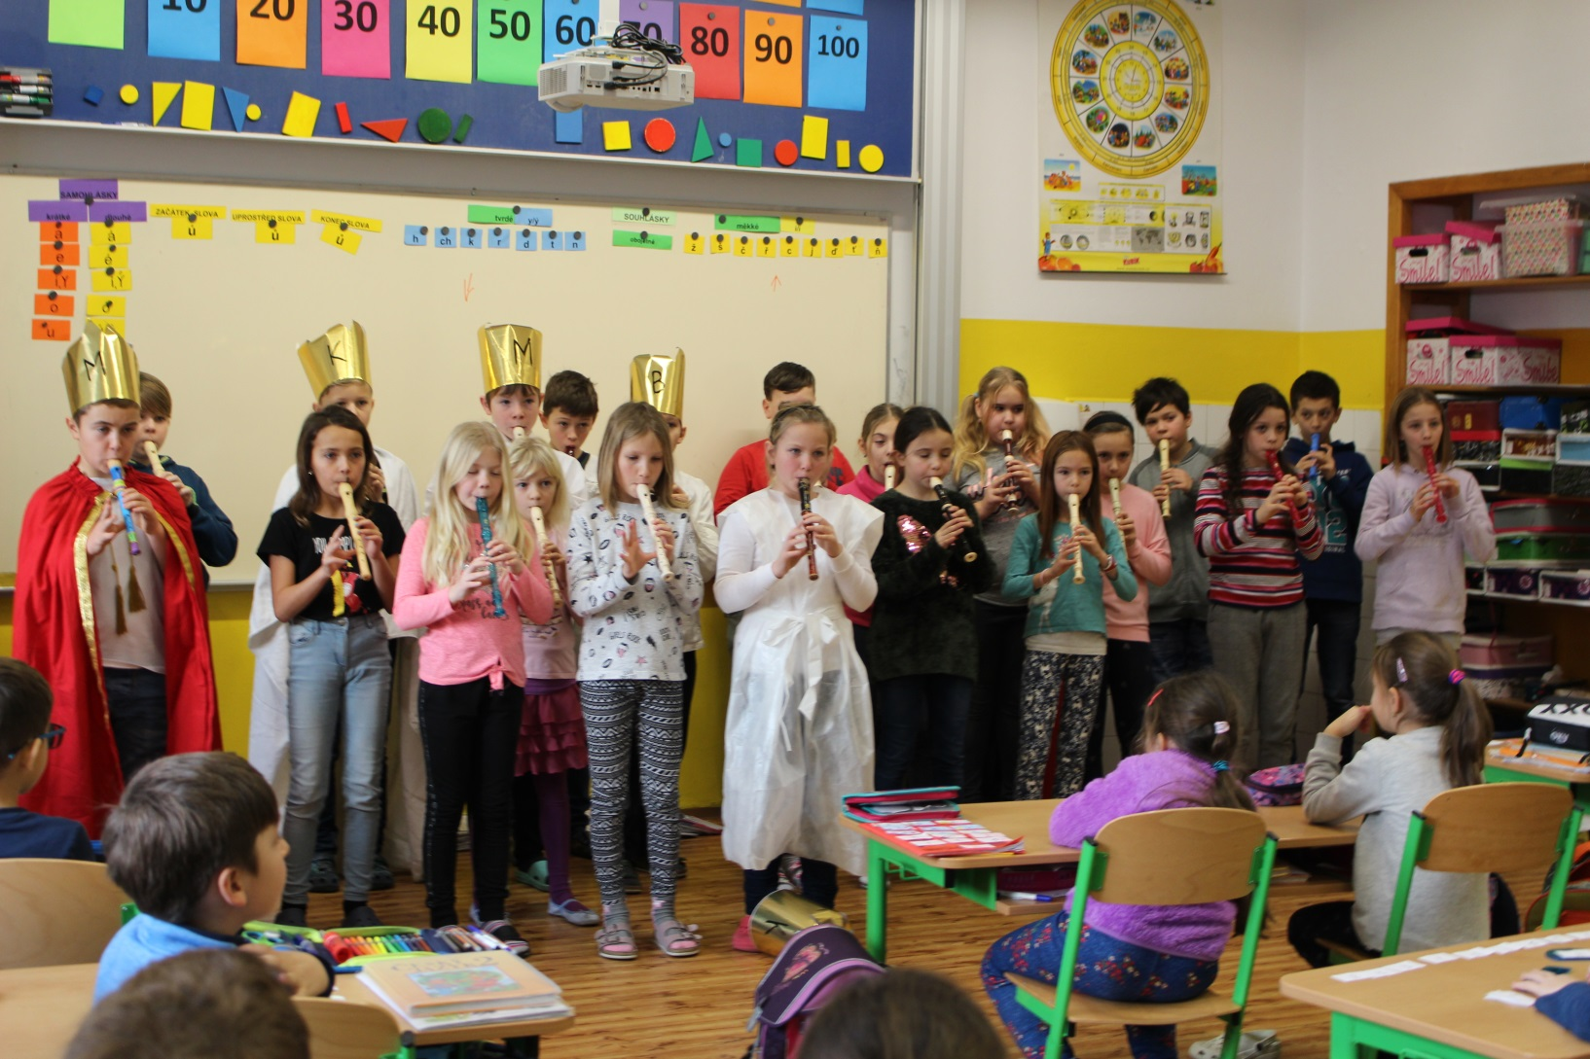
Fanfrnoch

Slide 6
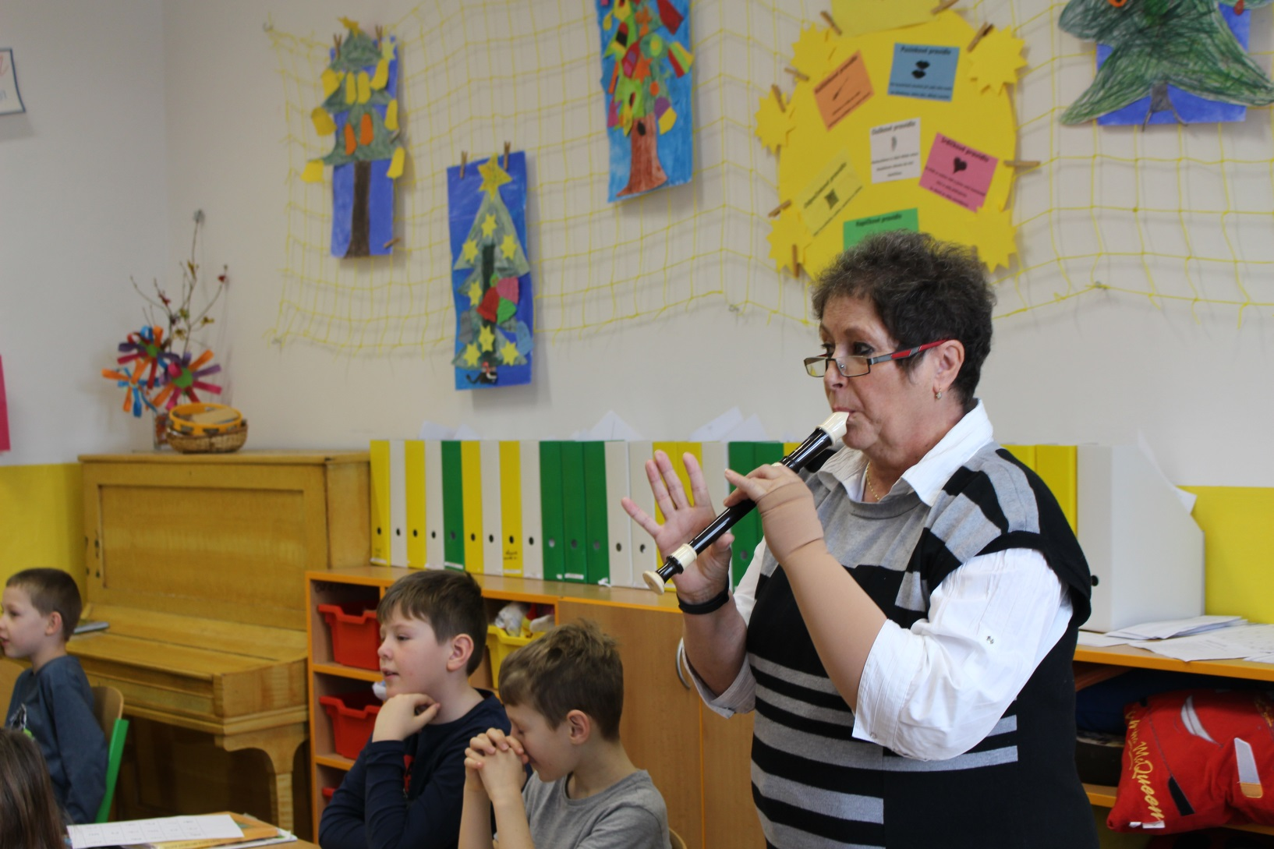
Na Nový rok, my jdeme k vám…

Slide 7
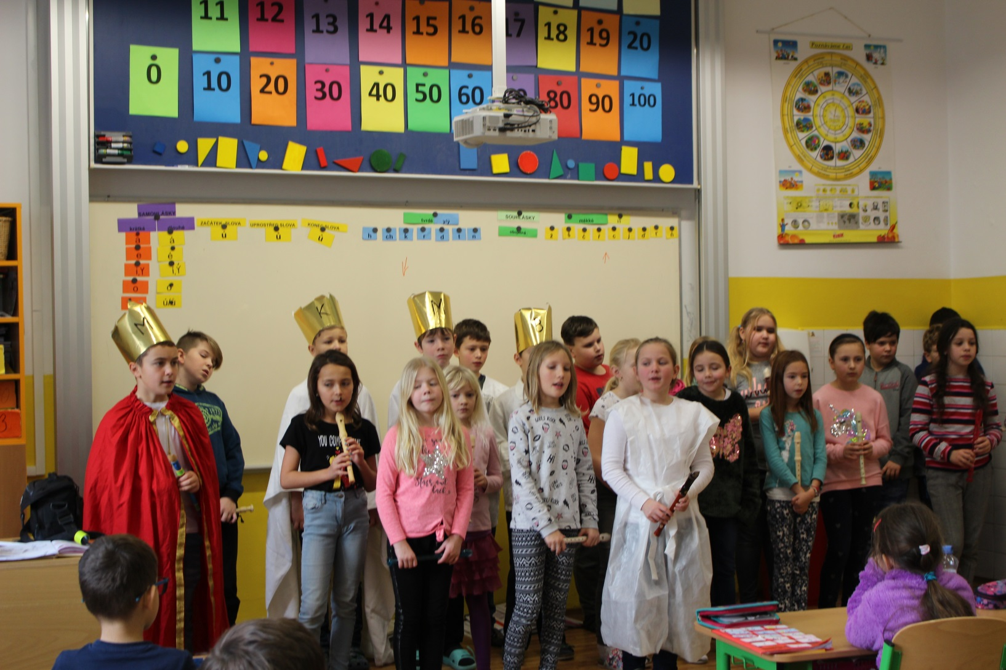
My tři králové jdeme k vám…

Slide 8
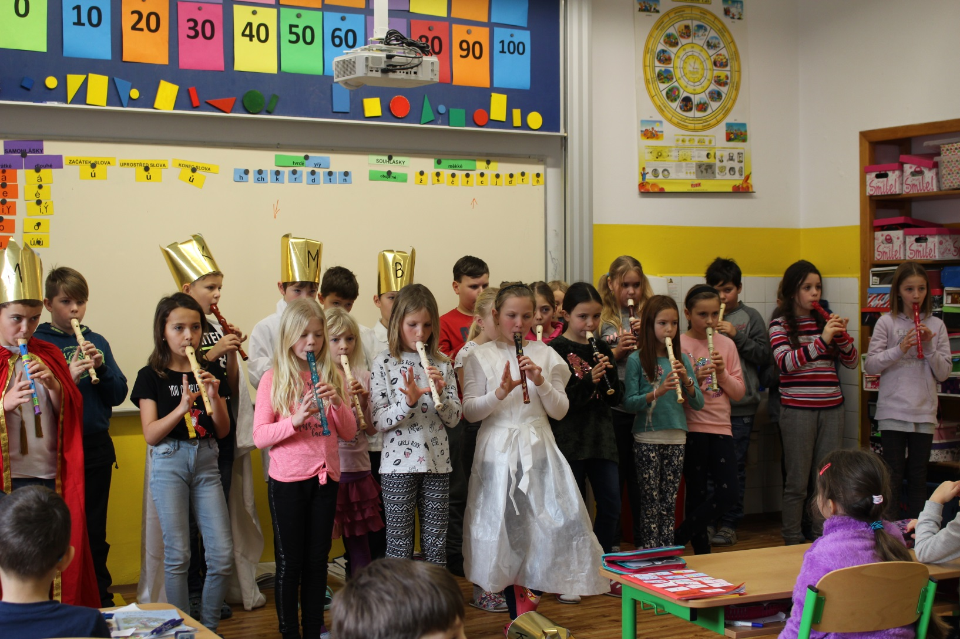
S chutí si zahrajeme na flétnu

Slide 9
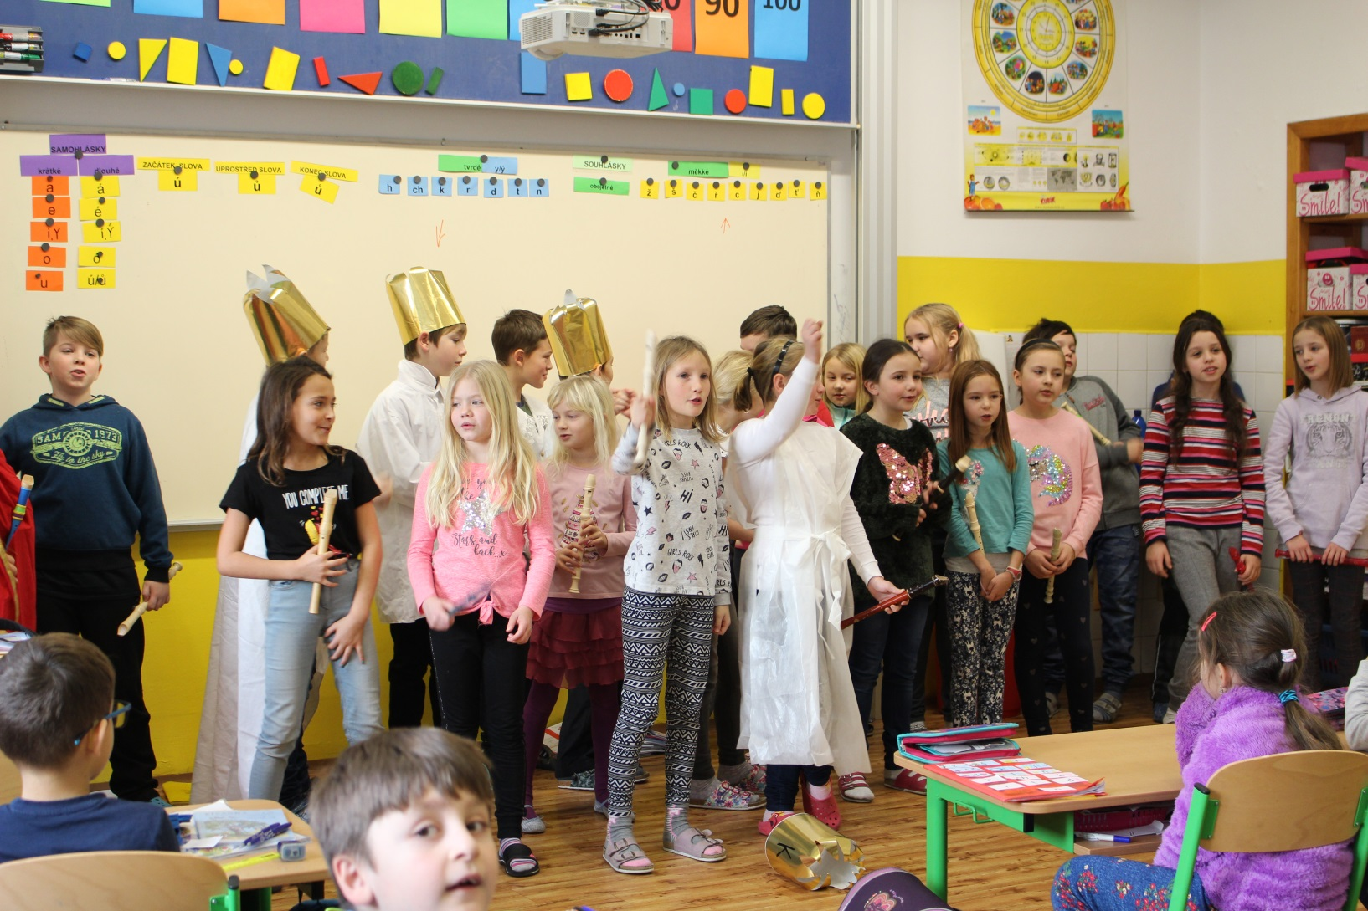
Štěstí zdraví přejeme vám …

Slide 10
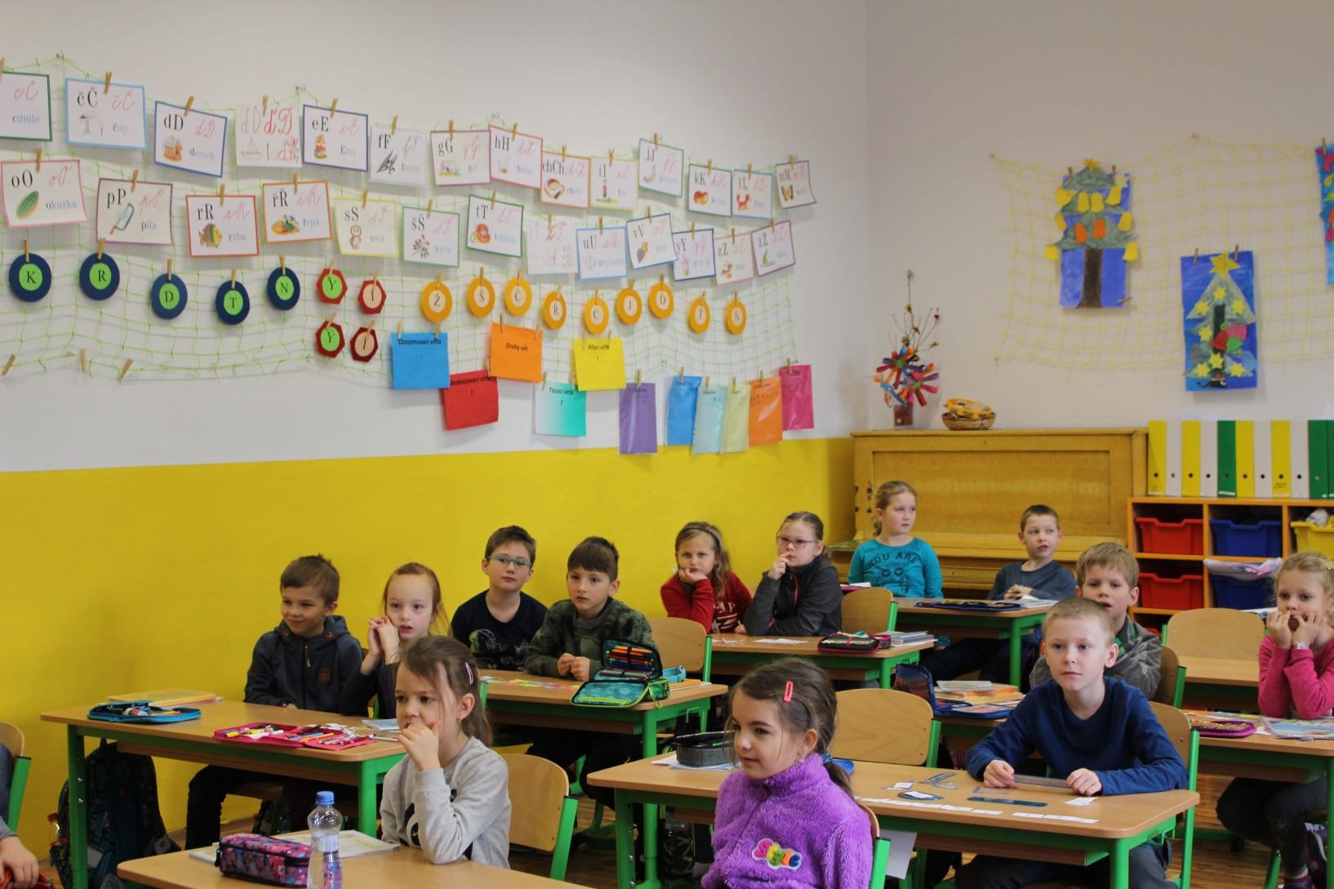
Máme pozorné diváky a posluchače

Slide 11
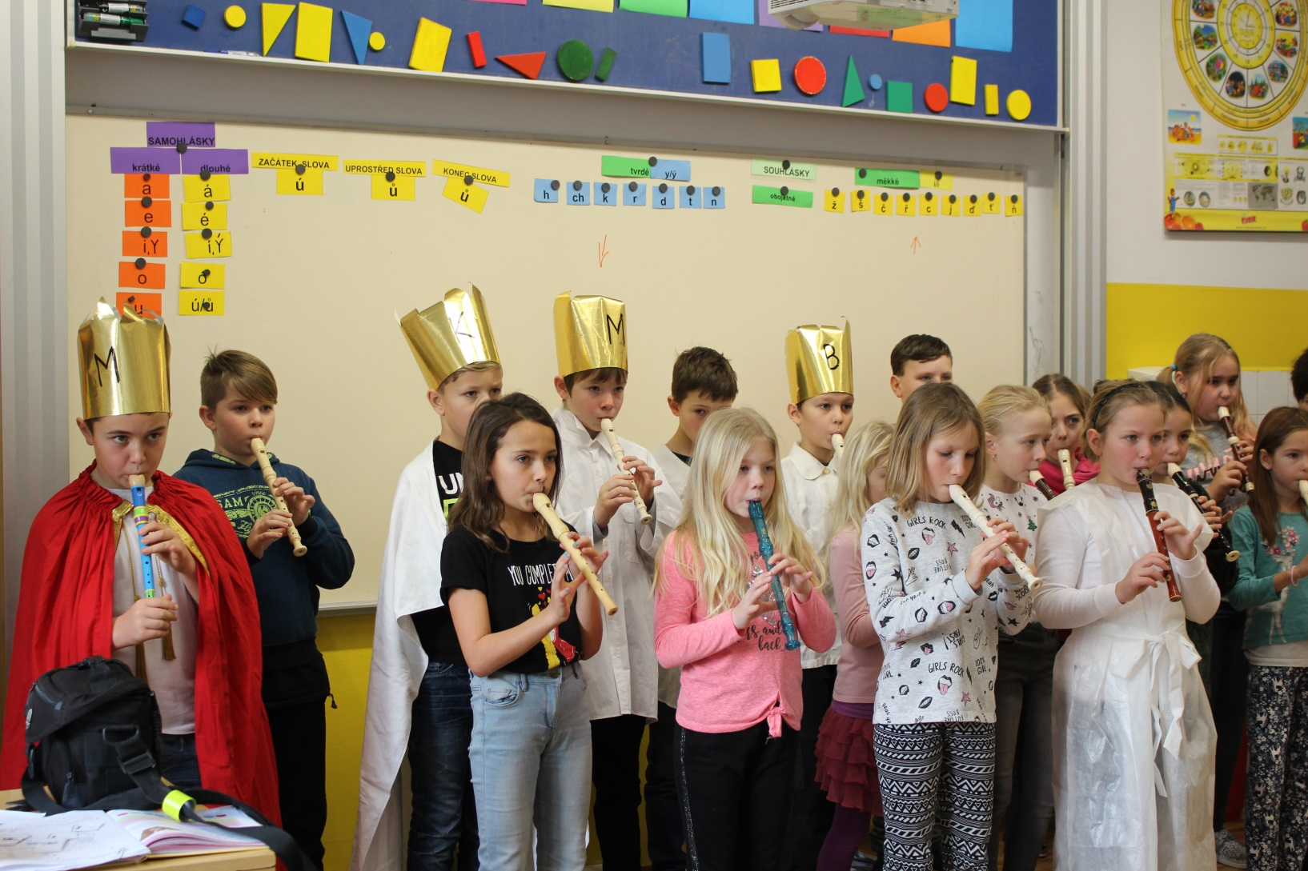
Někteří hrají, jiní píší na dveře…

Slide 12
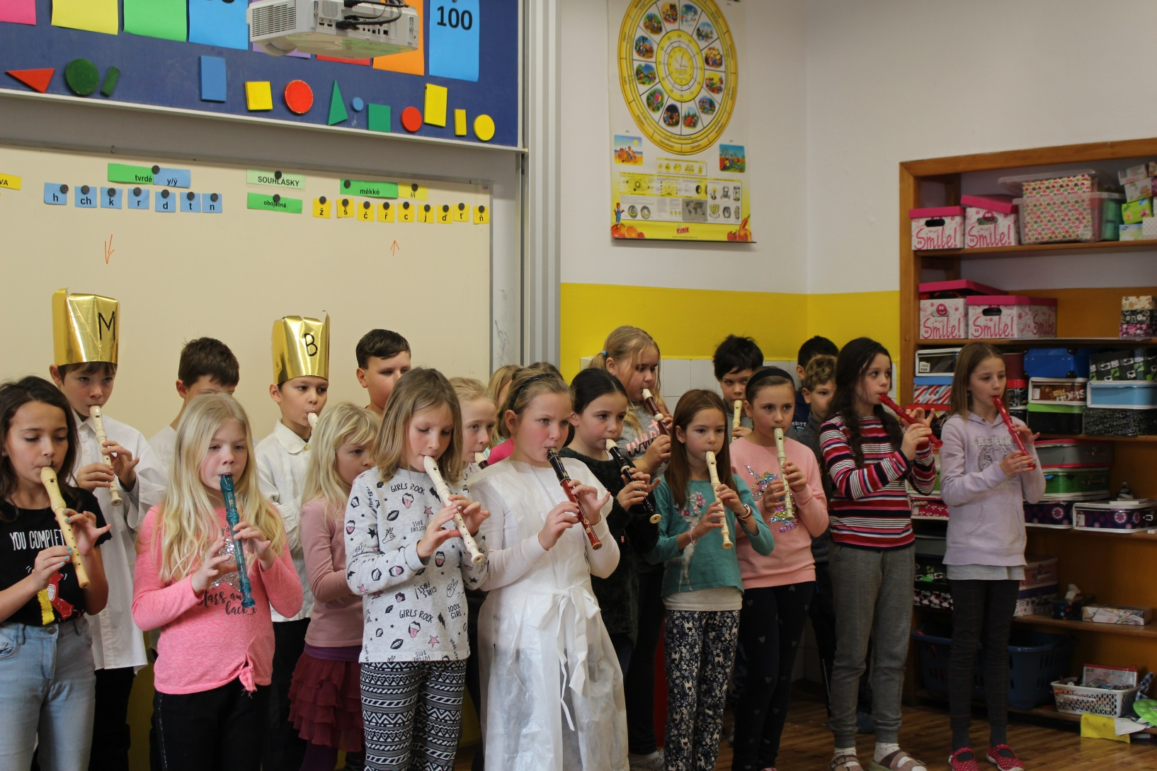
…K+M+B+2019

Slide 13
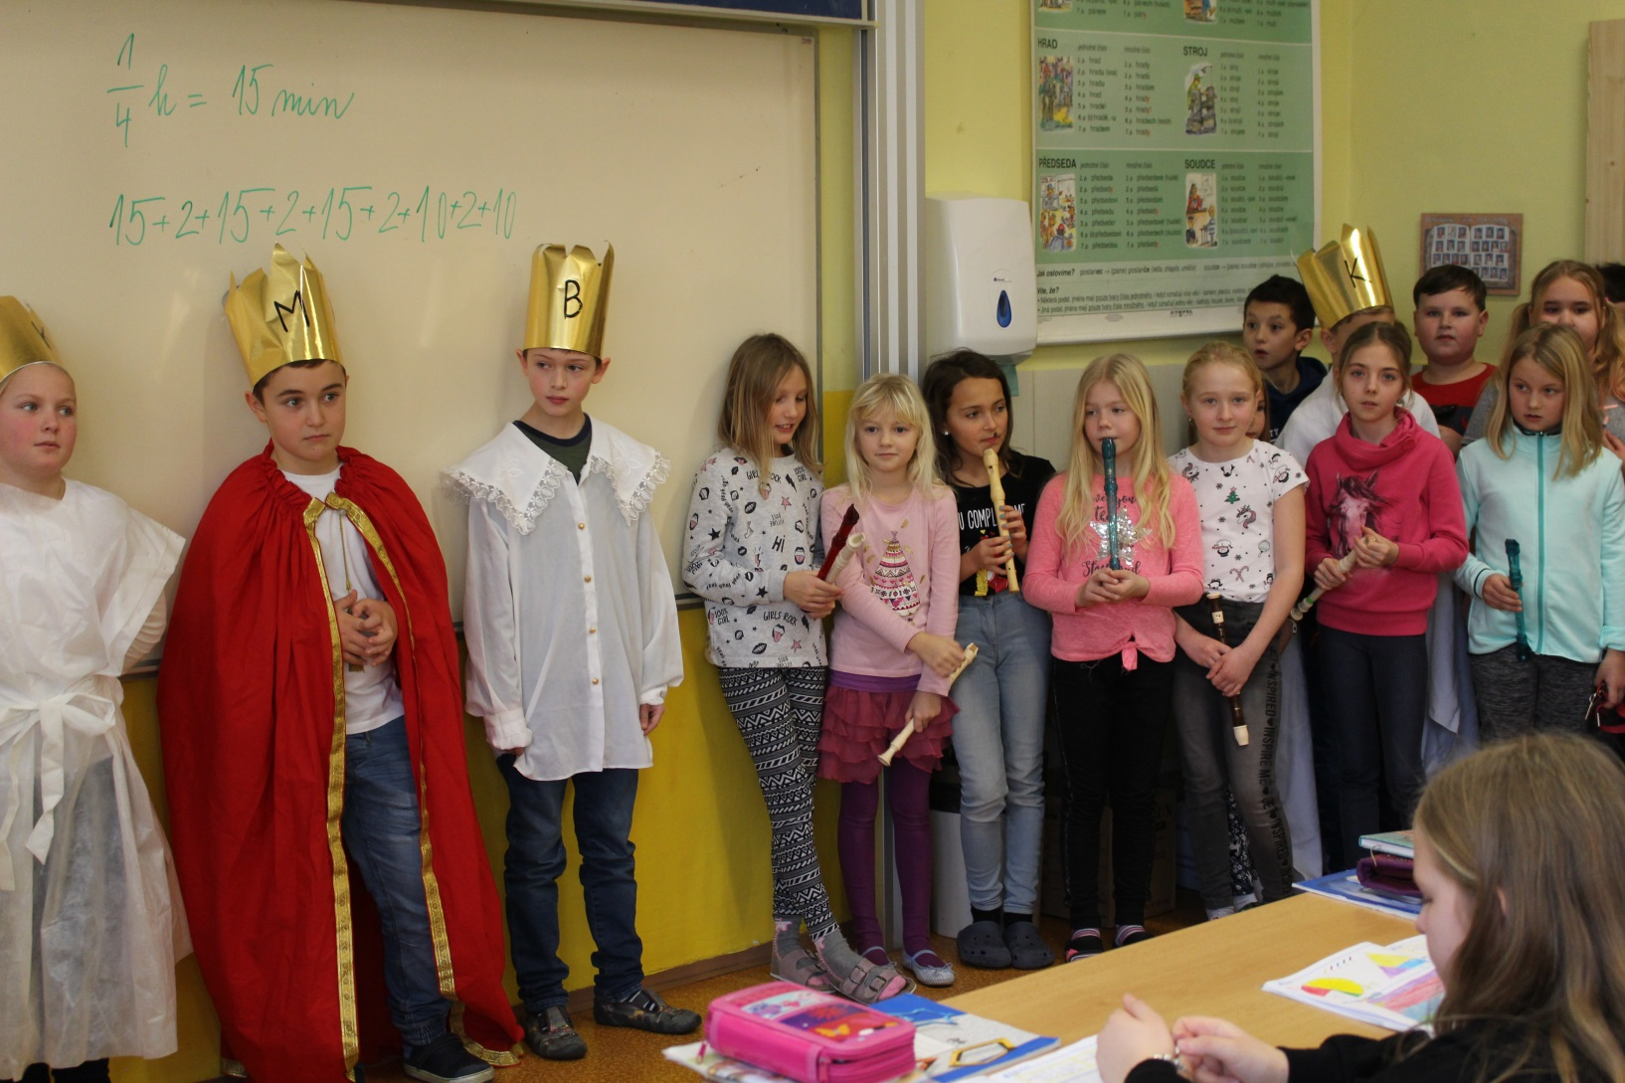
Přejeme všem hodně štěstí a úspěchů…

Slide 14
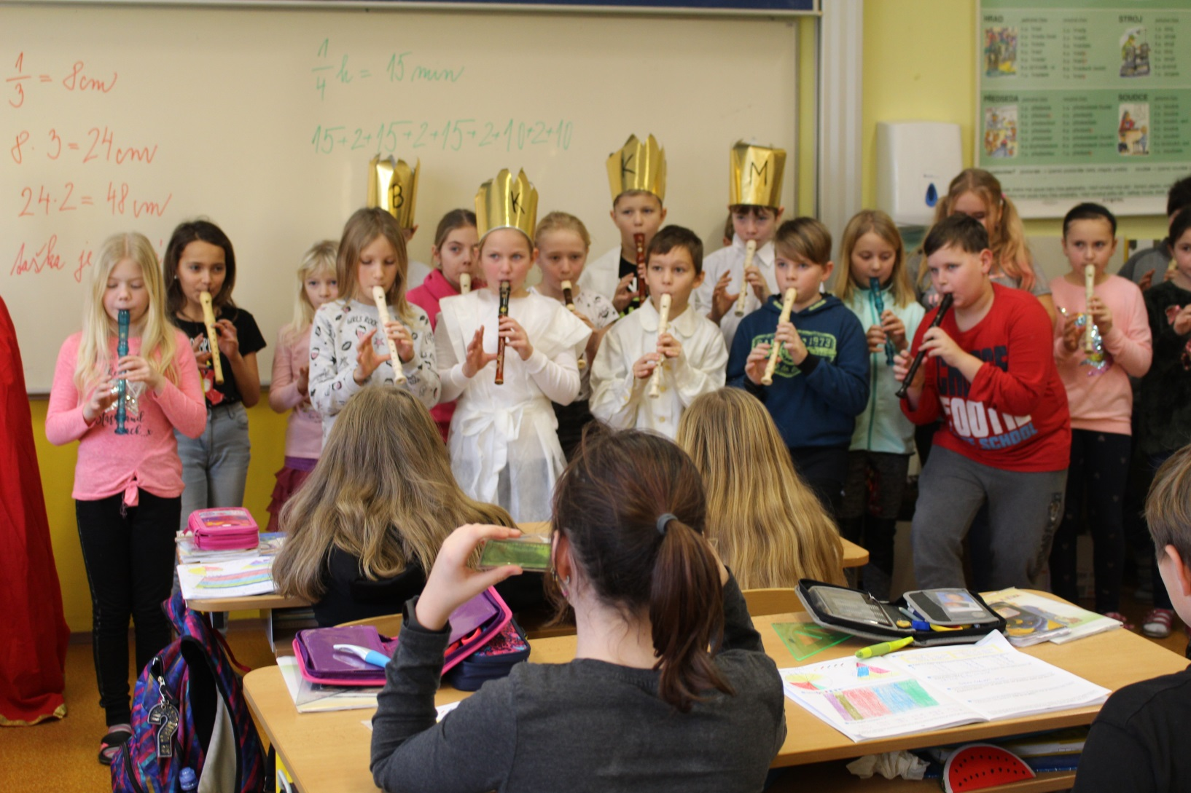
…páťákům, aby se dostali na školu, kterou si vybrali

